Slide 1

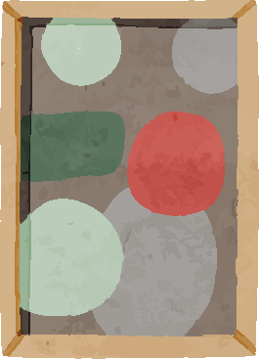

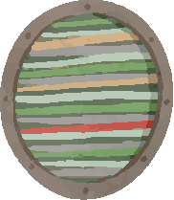
VUI MỪNG CHÀO ĐÓN
CÁC EM TỚI BÀI HỌC MỚI!

Slide 2


KHỞI ĐỘNG
Trình bày hiểu biết của em về các giai đoạn mĩ thuật ở Việt Nam (đặc điểm, hình thức, phong cách).
THẢO LUẬN NHÓM

Slide 3
THẢO LUẬN NHÓM
Tìm hiểu về mĩ thuật 1925 - 1945.
Tìm hiểu về mĩ thuật sau Đổi mới 1986.
Nhóm 1
Nhóm 3
Nhóm 5
Tìm hiểu về mĩ thuật dân gian.
Nhóm 2
Tìm hiểu về mĩ thuật 1945 - 1975.
Nhóm 4
Tìm hiểu về mĩ thuật đương đại.

Slide 4
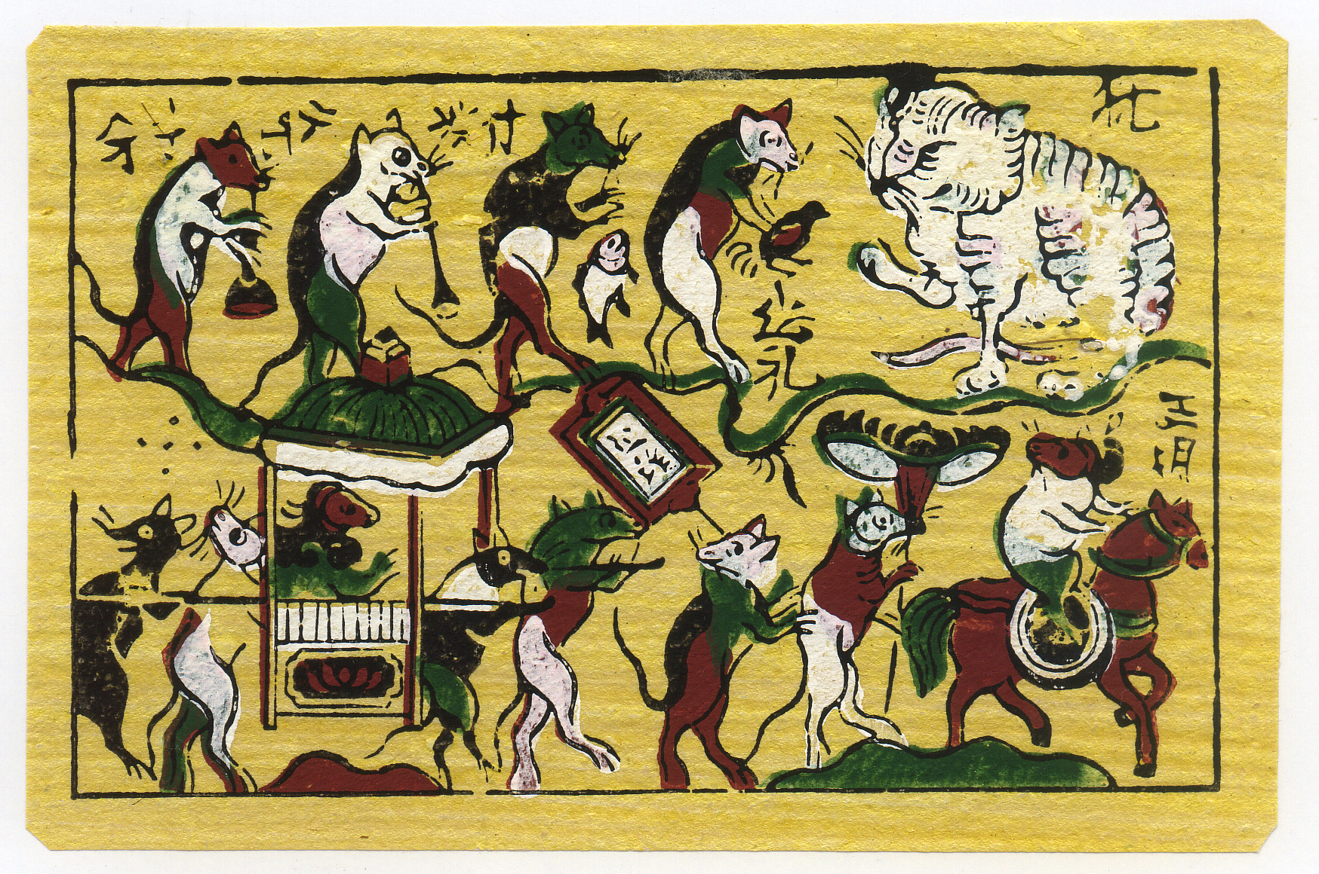
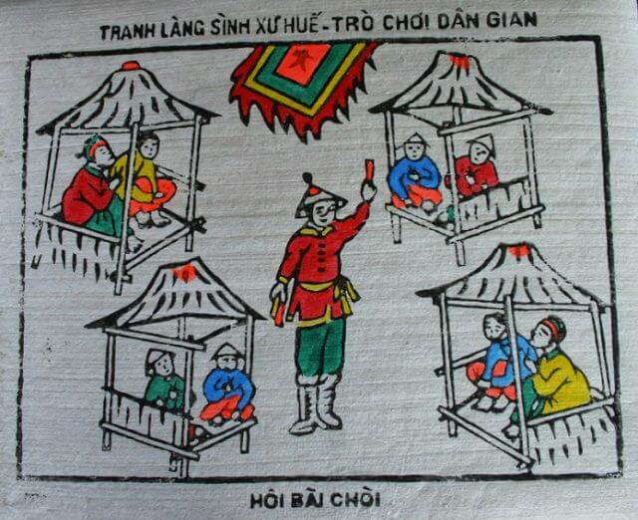
 | Đặc điểm | Hình thức/Họa sĩ | Phong cách
Mĩ thuật dân gian Việt Nam
Nhiều thể loại như điêu khắc, hội họa và nghệ thuật trang trí.
Tập trung vào các đề tài dân gian, tôn giáo và phong cảnh thiên nhiên.
Tranh Đông Hồ, tranh Hàng Trống, tranh thờ, điêu khắc đình chùa, và các tác phẩm mỹ thuật cung đình Huế.
Sử dụng các chất liệu truyền thống như gỗ, sơn mài, lụa và giấy dó.
Đám cưới chuột – Tranh Đông Hồ
Hội bài chòi – Tranh Làng Sình

Slide 5
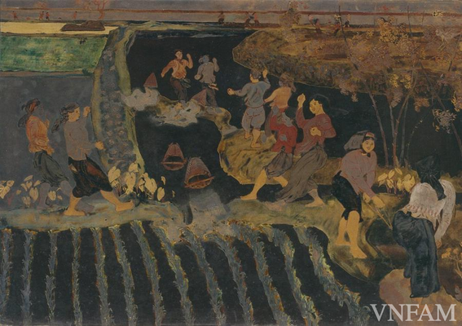
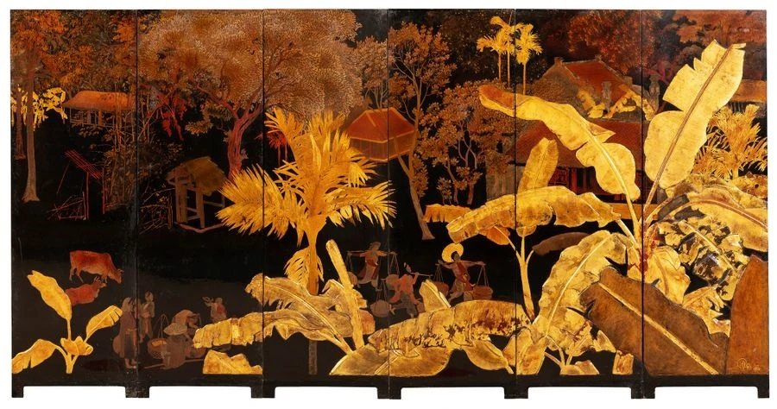
 | Đặc điểm | Hình thức/Họa sĩ | Phong cách
Mĩ thuật Việt Nam giai đoạn 1925 - 1945
Trường Mĩ thuật Đông Dương thành lập (1925).
Là giai đoạn tiếp xúc với mĩ thuật phương Tây để xác lập một hình thức biểu hiện mới.
Nguyễn Gia Trí, Nguyễn Phan Chánh, An Sơn Đỗ Đức Thuận, Tô Ngọc Vân, Trần Văn Cẩn,...
Chất liệu sơn mài được phát triển mạnh mẽ trong thời kì này.
Tát nước đồng chiêm – Trần Văn Cẩn
Làng quê giữa rặng chuối – Nguyễn Gia Trí

Slide 6
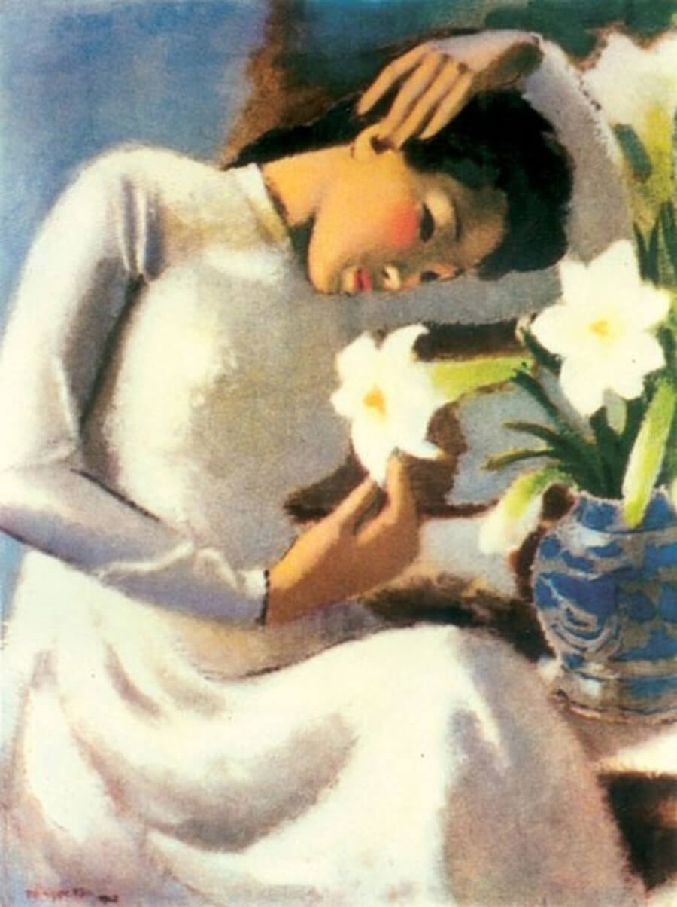
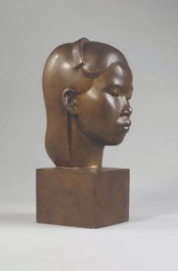
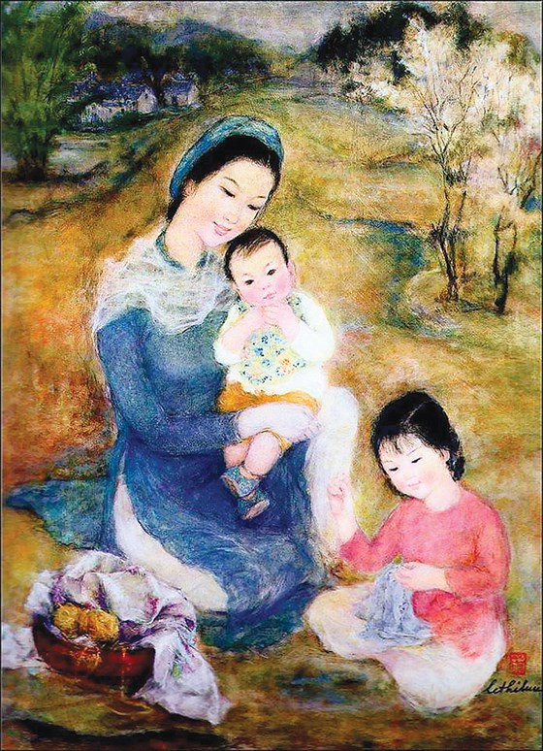
 | Đặc điểm | Hình thức/Họa sĩ | Phong cách
Mĩ thuật Việt Nam giai đoạn 1945 - 1975
Là giai đoạn phát triển khuynh hướng mĩ thuật Hiện thực xã hội chủ nghĩa, gắn với cuộc kháng chiến giải phóng dân tộc.
Tô Ngọc Vân, Huỳnh Văn Gấm, Vũ Cao Đàm, Hoàng Tích Chù, Lê Thị Lựu...
Sử dụng nhiều chất liệu như tranh lụa, sơn dầu, sơn mài và kí họa.
Thiếu nữ
bên hoa huệ - Tô Ngọc Vân
Cô gái cài lược, đồng – Vũ Cao Đàm
Ba mẹ con trên cỏ -
Lê Thị Lựu

Slide 7
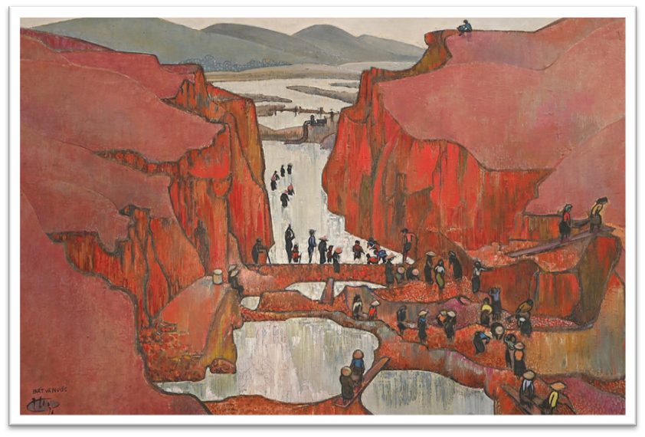
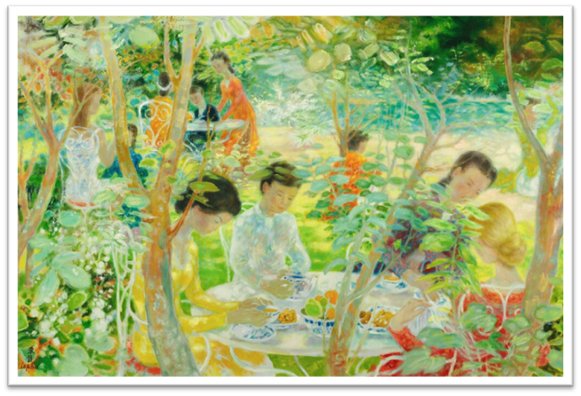
 | Đặc điểm | Hình thức/Họa sĩ | Phong cách
Mĩ thuật Việt Nam sau Đổi mới 1986
Nền mĩ thuật Việt Nam ngày càng phong phú cả về nội dung, kĩ thuật lẫn chất liệu và đáp ứng được tiến trình phát triển của xã hội.
Nguyễn Trung,
Đặng Xuân Hòa,
Trần Lương,...
Sử dụng nhiều chất liệu mới và kĩ thuật khác nhau, từ sơn dầu, sơn mài, đến nghệ thuật sắp đặt, video art.
Nguyễn Quang Thọ
Lê Phổ

Slide 8
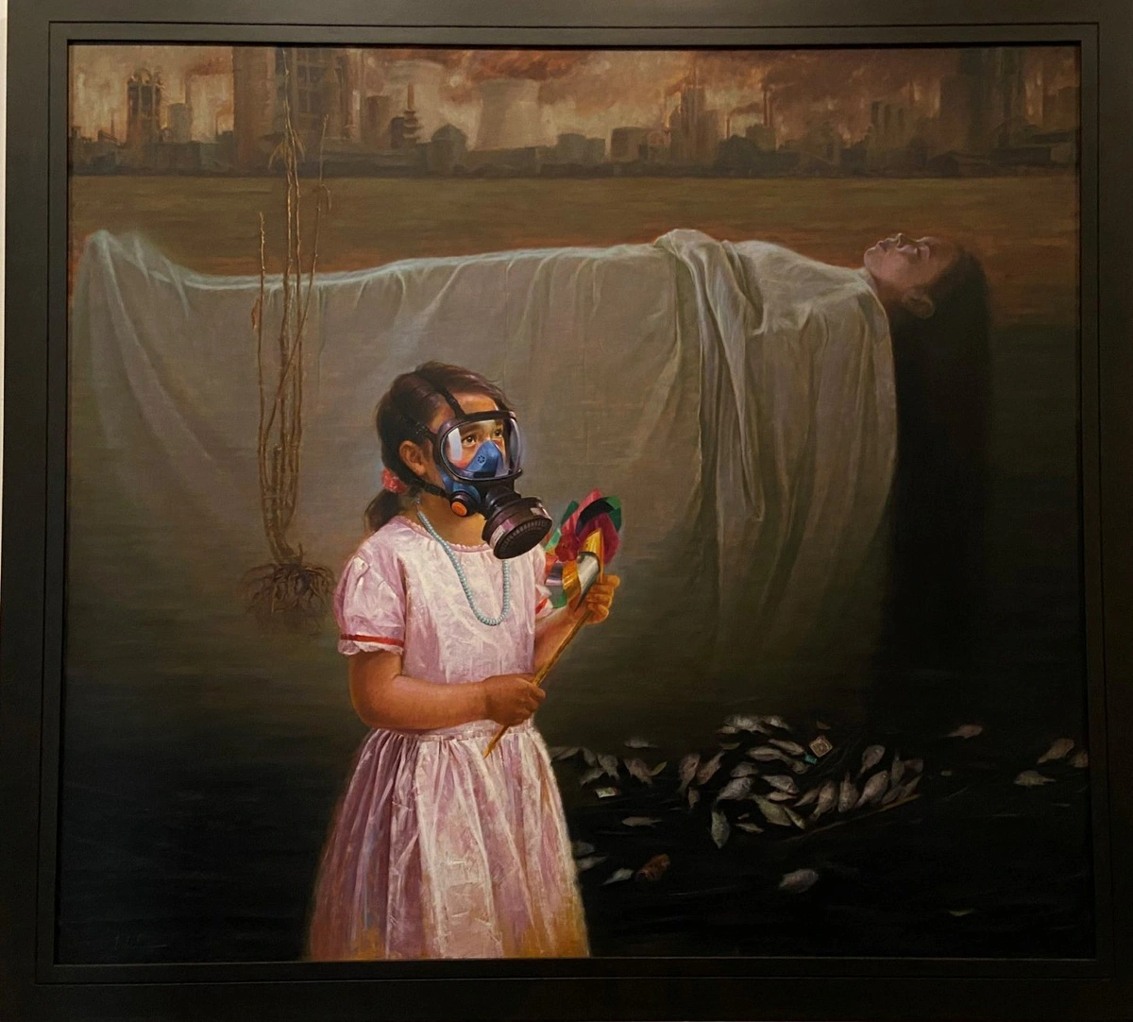
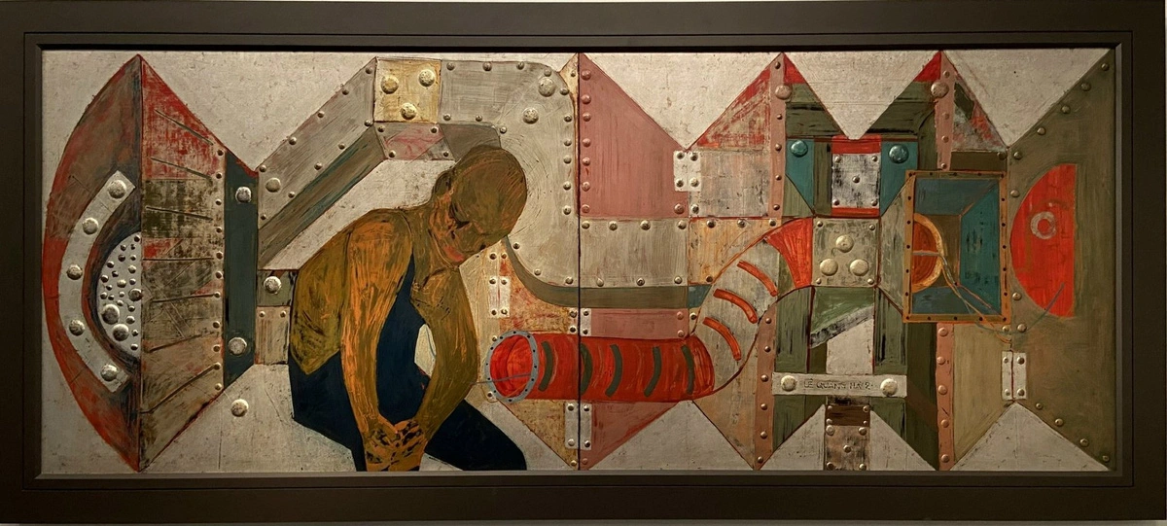
 | Đặc điểm | Hình thức/Họa sĩ | Phong cách
Mĩ thuật đương đại Việt Nam
Các nghệ sĩ không ngừng tìm tòi và sáng tạo, kết hợp giữa truyền thống và hiện đại, giữa văn hóa Việt Nam và quốc tế.
Dinh Q. Lê, Nguyễn Minh Thành, Bùi Công Khánh, Trương Tân,...
Các hình thức nghệ thuật đương đại bao gồm tranh vẽ, điêu khắc, sắp đặt, video art và nghệ thuật trình diễn.
Sống chết – Lê thế Anh
Công xưởng – Lê Quảng Hà

Slide 9


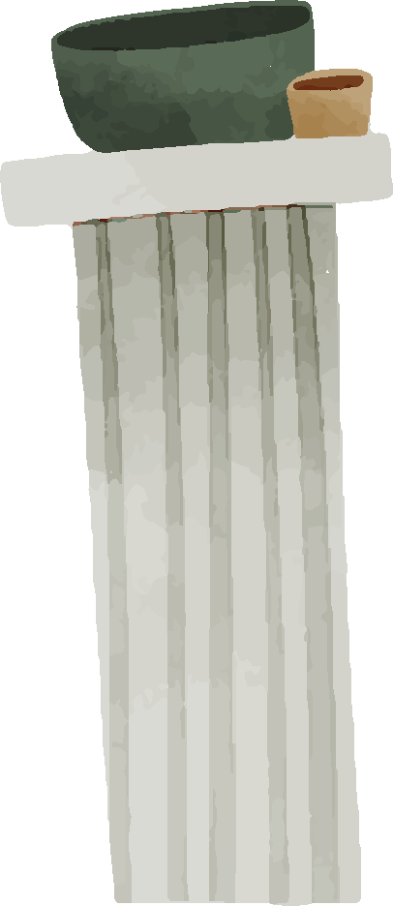
BÀI 13:
KHUYNH HƯỚNG SÁNG TÁC MĨ THUẬT
CHỦ ĐỀ 7:
MĨ THUẬT ĐƯƠNG ĐẠI VIỆT NAM

Slide 10


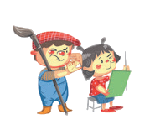

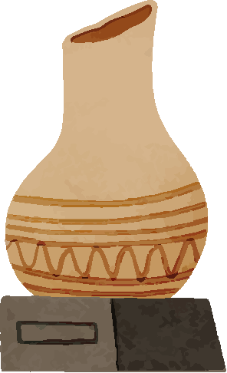
NỘI DUNG BÀI HỌC
QUAN SÁT
THẢO LUẬN
THỂ HIỆN
VẬN DỤNG

Slide 11


QUAN SÁT
Tìm hiểu một số tác phẩm mĩ thuật theo khuynh hướng sáng tác của mĩ thuật đương đại ở Việt Nam.
HOẠT ĐỘNG THEO NHÓM

Slide 12
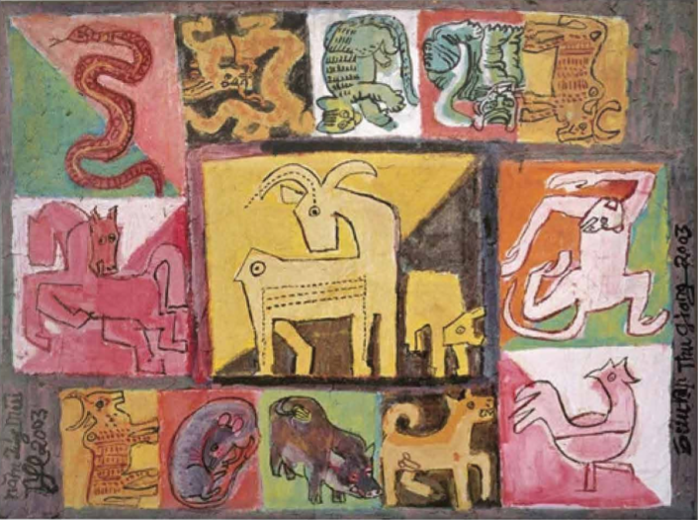
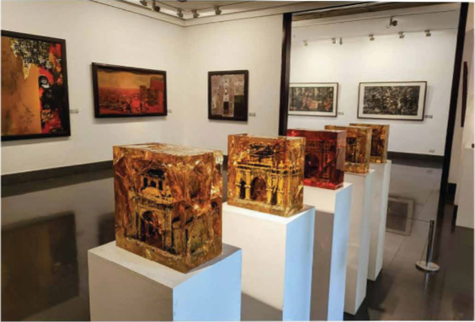
Khai thác hình ảnh, thông tin mục Quan sát SGK tr.54, 55
Nguyễn Tư Nghiêm, 12 con giáp
Vương Văn Thạo, Cổng làng trong phố

Slide 13
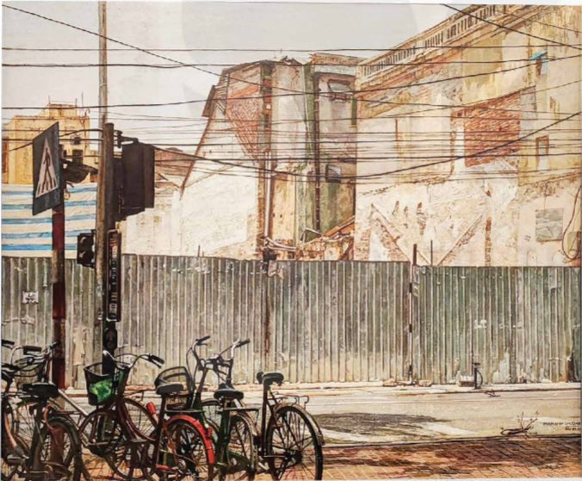

Khai thác hình ảnh, thông tin mục Quan sát SGK tr.54, 55
Phạm Bình Chương, Phố Hàng Trống

Slide 14

Các khuynh hướng sáng tác mĩ thuật đương đại
Khuynh hướng kết hợp giữa truyền thống và hiện đại.
Khuynh hướng tìm tòi, thể nghiệm hình thức diễn đạt mới.
Khuynh hướng quan tâm đến những điều bình dị của cuộc sống.

Slide 15
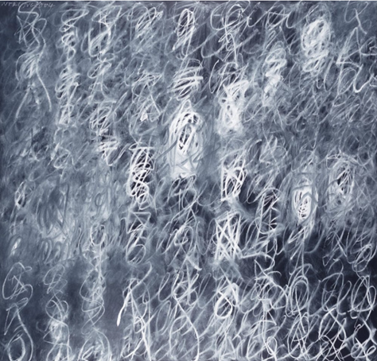
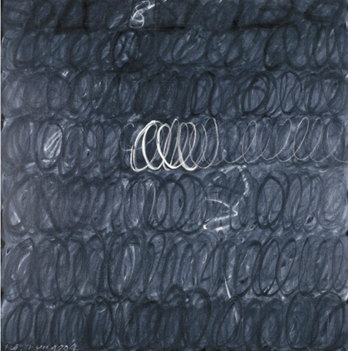
Quan sát một số TP nghệ thuật đương đại khác
Chuỗi tác phẩm Blackboard, 2004, Nguyễn Trung

Slide 16
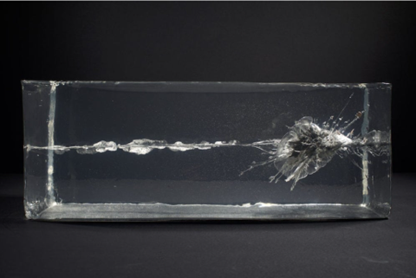
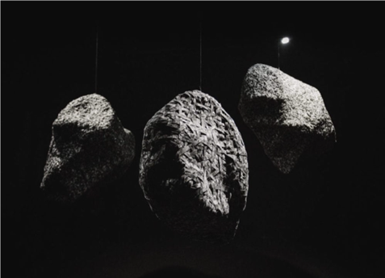
AK-47 đối đầu M16 (AK-47 vs M16), 2015, The Propeller Group
Adrift in Darkness, 2018,
Lê Quang Đỉnh

Slide 17
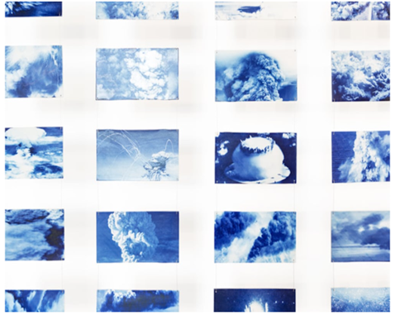

Mây hóa thánh (Sanctified Clouds), 2012-15, Nguyễn Phương Linh

Slide 18
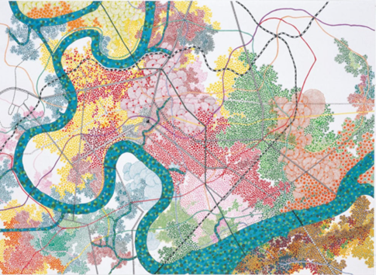
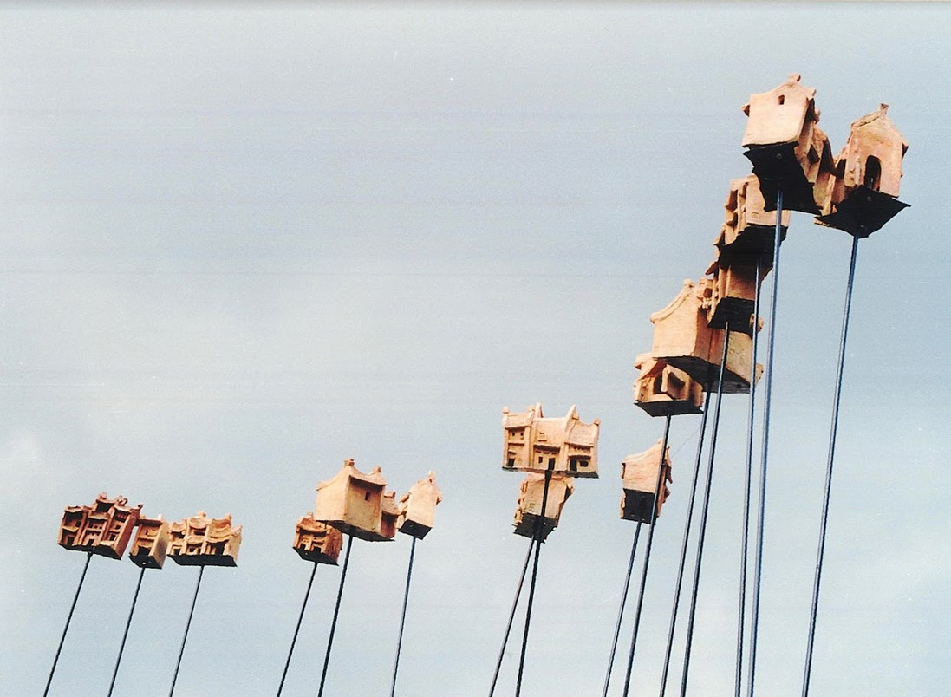
10.75 ¼ N 106.6667 ¼ E 1867/2007, 2007, Tiffany Chung
Đặng Thị Khuê, Di sản, 2009

Slide 19
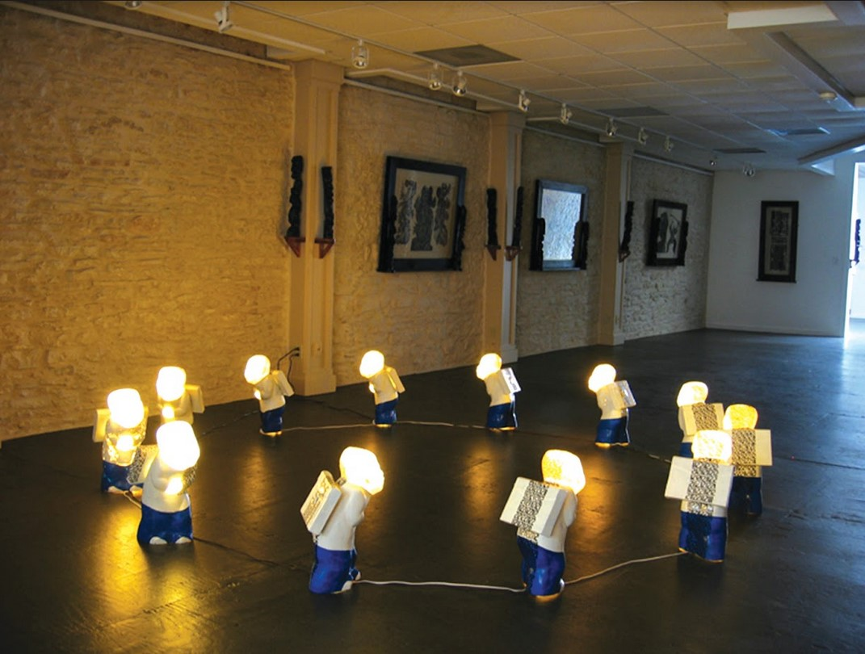
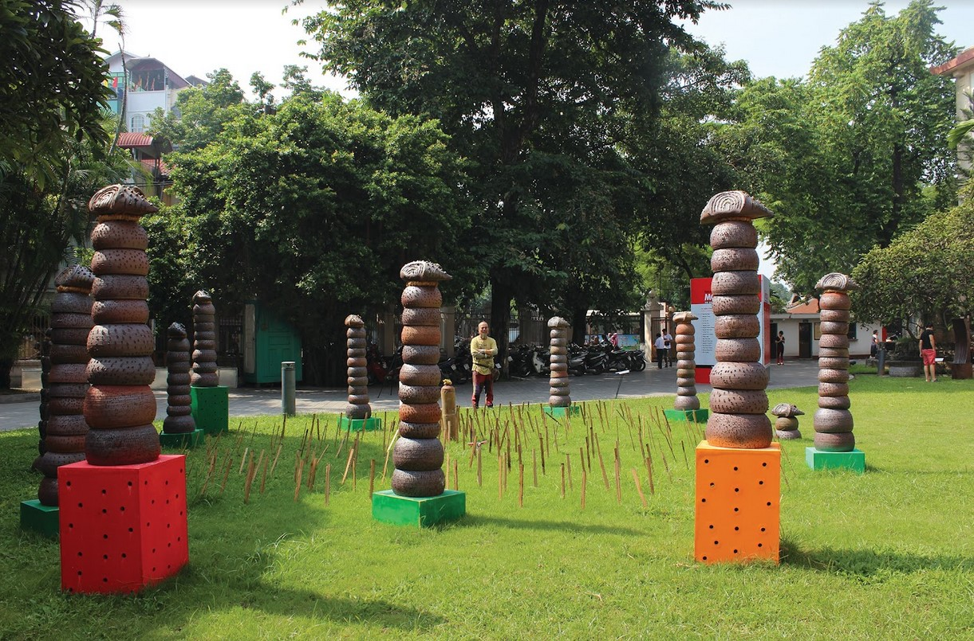
Đinh Công Đạt, Học sinh, 2006
Nguyễn Bảo Toàn, Cầu mưa, 2016

Slide 20
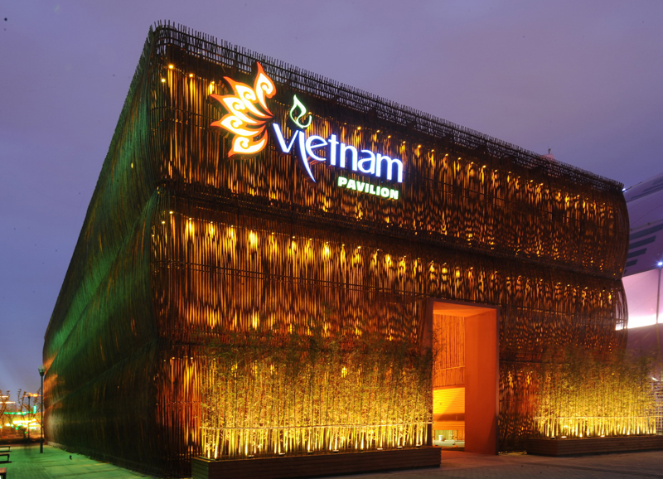
Gian hàng Việt Nam tại Expo Thượng Hải 2010 – KTS Võ Trọng Nghĩa
Sống chết – Lê Thế Anh

Slide 21
Công xưởng – Lê Quảng Hà

Slide 22
Gợi ý cách thực hiện sản phẩm mĩ thuật theo hình thức thể hiện mới trong thực hành, sáng tạo
THỂ HIỆN
Quan sát hình ảnh SGK tr.56 và cho biết: Cách thực hiện sản phẩm mĩ thuật theo hình thức thể hiện mới trong thực hành, sáng tạo.

Slide 23
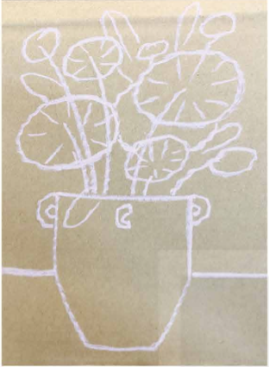
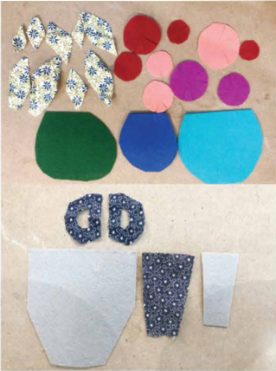
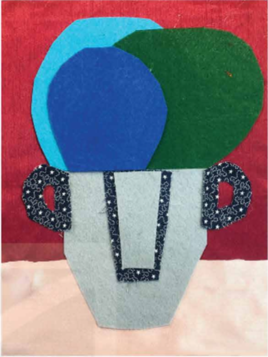
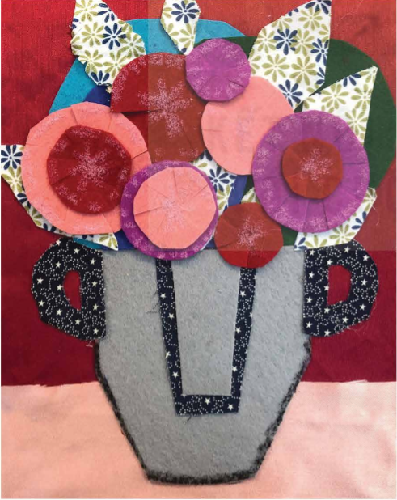
Các bước thực hành SPMT
Bước 1:
Hình thành ý tưởng và xây dựng bố cục tổng thể.
Bước 2:
Lựa chọn vật liệu và thể hiện các chi tiết.
Bước 3:
Tạo nền và gắn các chi tiết theo bố cục đã xây dựng.
Bước 4:
Hoàn thiện sản phẩm.

Slide 24
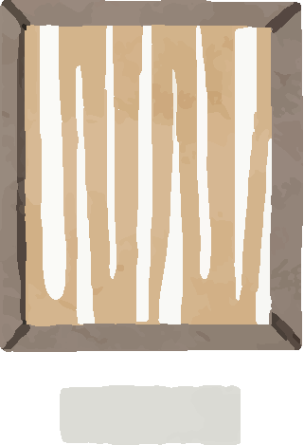


THỰC HÀNH
Thực hiện một sản phẩm mĩ thuật thể hiện một khuynh hướng sáng tác yêu thích

Slide 25


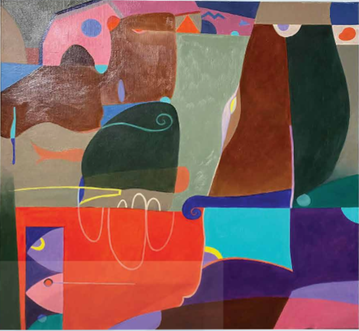
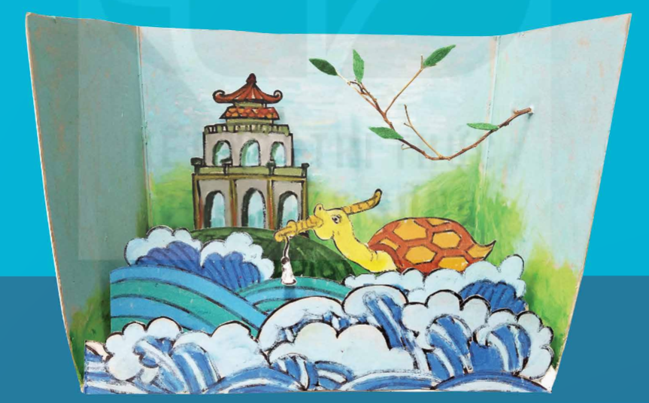
Tham khảo SPMT của học sinh
Phạm Duy, Những con cá
Nguyễn Văn Nguyên, Truyền thuyết Hồ Gươm

Slide 26
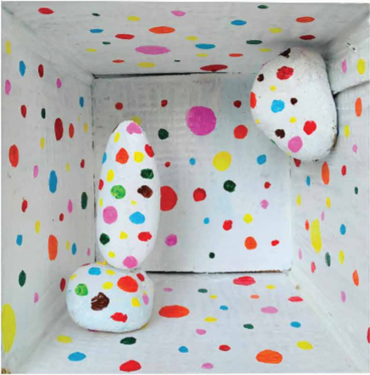
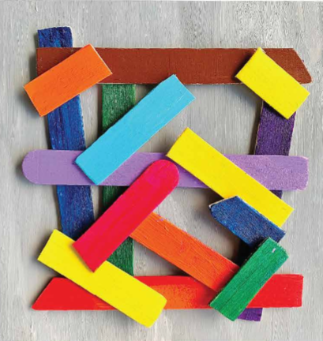
Tham khảo các SPMT khác
Minh Anh, Hà Nội

Slide 27
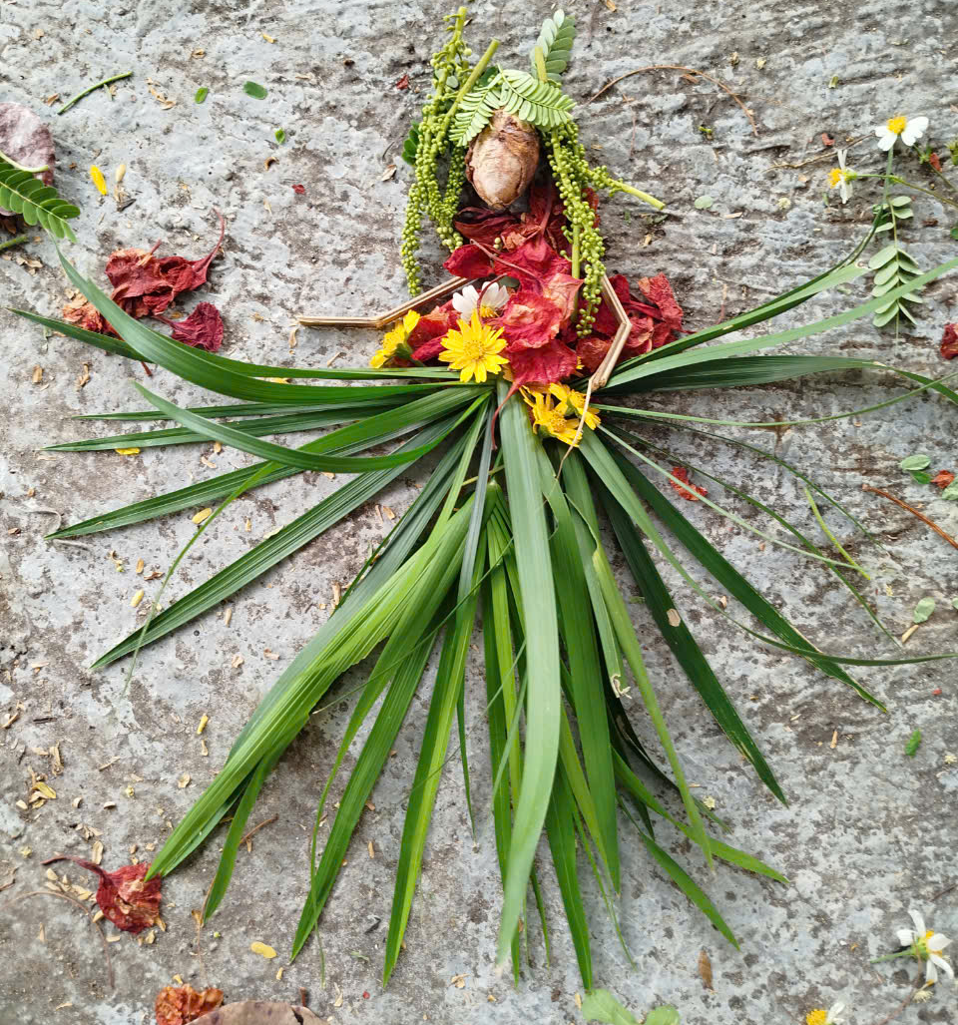

Tham khảo các SPMT khác

Slide 28
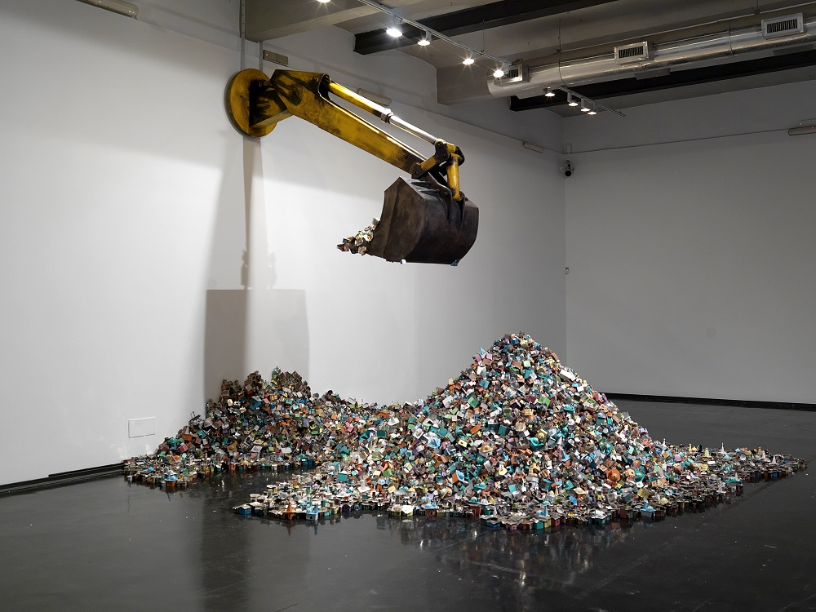
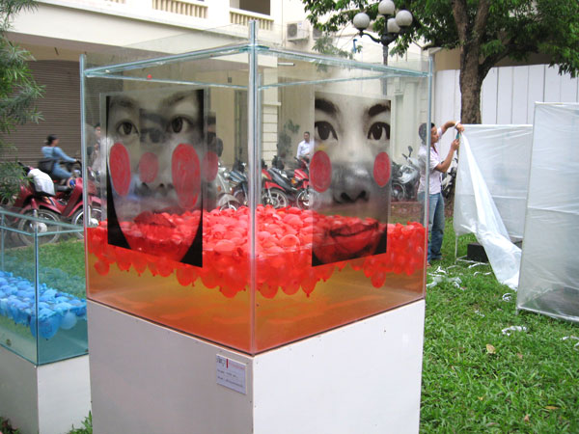
Tham khảo các SPMT khác

Slide 29
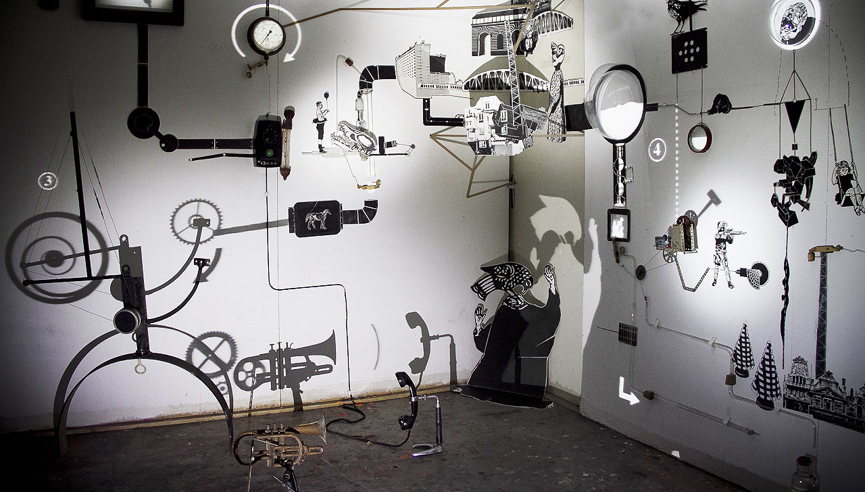
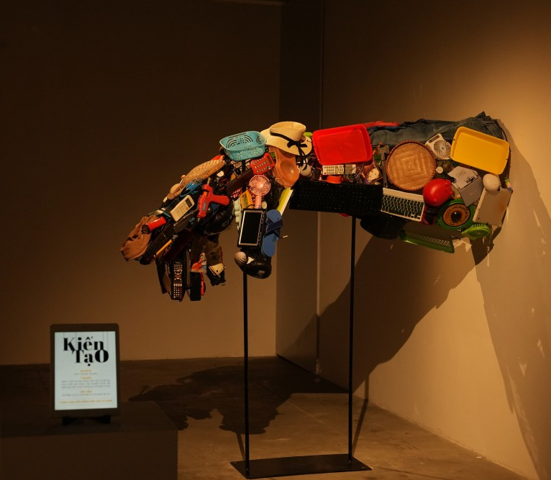
Tham khảo các SPMT khác

Slide 30

THẢO LUẬN
Sản phẩm mĩ thuật của bạn thể hiện khuynh hướng nghệ thuật nào?
Em thấy vẻ đẹp trong sản phẩm mĩ thuật của bạn được thể hiện ở những yếu tố tạo hình nào?
Hãy giới thiệu những điều thú vị trong sáng tạo của bạn với bạn bè, thầy cô và người thân.
Trong quá trình thực hành, sáng tạo sản phẩm mĩ thuật, bạn đã lựa chọn khuynh hướng sáng tác nào? Vì sao?

Slide 31


VẬN DỤNG
Giới thiệu về một số
khuynh hướng sáng tác mĩ thuật mình yêu thích.

Slide 32
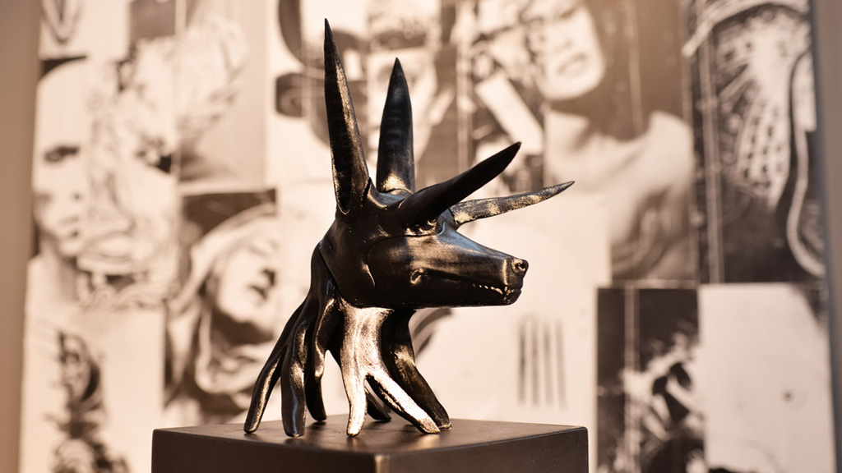

1
2
3
4
5
Notes:
GV click vào từng mảnh ghép để chọn câu hỏi. Sau khi hoàn thành câu hỏi, các mảnh ghép tự động biến mất. GV chọn mũi tên để kết thúc trò chơi.

Slide 33

Câu 1: Đâu không phải là khuynh hướng sáng tác mĩ thuật đương đại?
A. Khuynh hướng tìm tòi, thể nghiệm hình thức diễn đạt mới.
B. Khuynh hướng quan tâm đến những điều bình dị của cuộc sống.
C. Khuynh hướng nghệ thuật Phục hưng.
D. Khuynh hướng kết hợp giữa truyền thống và hiện đại.
Notes:
GV chọn HOME góc phải màn hình để trở về slide câu hỏi.

Slide 34
Câu 2: Nhận xét sự sáng tạo trong tranh
12 con giáp của họa sĩ Nguyễn Tư Nghiêm?
A. Dựng mô hình 12 con giáp.
B. Khai thác đề tài và lối tạo hình hiện đại theo sự cảm thụ, thẩm mĩ của thời đại.
C. Kết hợp giữa màu sắc và chất liệu mang đến bức tranh có độ phân giải thấp.
D. Tạo một hiện thực qua bức tranh có độ phân giải cao về màu sắc, độ nét.
Nguyễn Tư Nghiêm, 12 con giáp
Notes:
GV chọn HOME góc phải màn hình để trở về slide câu hỏi.

Slide 35

Câu 3:
Cho biết bức tranh dưới đây thuộc khuynh hướng nghệ thuật nào?
A. Khuynh hướng kết hợp giữa truyền thống và hiện đại.
B. Khuynh hướng tìm tòi, thế nghiệm hình thức diễn đạt mới.
C. Khuynh hướng quan tâm đến những điều bình dị của cuộc sống.
D. Khuynh hướng lãng mạn.
Phạm Duy (Hà Nội), Những con cá
Notes:
GV chọn HOME góc phải màn hình để trở về slide câu hỏi.

Slide 36
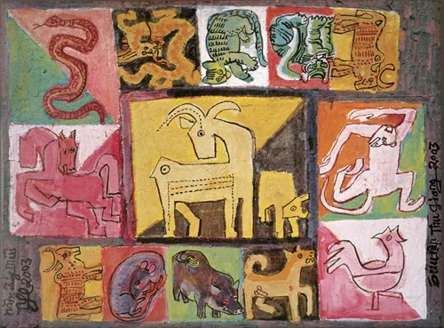
Câu 4: Nhận xét sự sáng tạo trong tranh
12 con giáp của họa sĩ Nguyễn Tư Nghiêm?
A. Dựng mô hình 12 con giáp.
B. Khai thác đề tài và lối tạo hình hiện đại theo sự cảm thụ, thẩm mĩ của thời đại.
C. Kết hợp giữa màu sắc và chất liệu mang đến bức tranh có độ phân giải thấp.
D. Tạo một hiện thực qua bức tranh có độ phân giải cao về màu sắc, độ nét.
Tranh Mười hai con giáp – Nguyễn Tư Nghiêm
Notes:
GV chọn HOME góc phải màn hình để trở về slide câu hỏi.

Slide 37

Câu 5:
Mĩ thuật Việt Nam tiếp thu nhiều khuynh hướng sáng tác đáp ứng nhu cầu thẩm mĩ và hội nhập thế giới trong thời kì nào?
A. Thời kì phục hưng.
B. Thời kì đương đại.
C. Thời kì bắc thuộc.
D. Thời kì bao cấp.
Notes:
GV chọn HOME góc phải màn hình để trở về slide câu hỏi.

Slide 38



kenhgiaovien
Bài giảng và giáo án này chỉ có duy nhất trên kenhgiaovien.com
Bất cứ nơi nào đăng bán lại đều là đánh cắp bản quyền và hưởng lợi bất chính trên công sức của giáo viên.
Vui lòng không tiếp tay cho hành vi xấu.
https://kenhgiaovien.com/
Zalo: 0386 168 725

Slide 39


HƯỚNG DẪN VỀ NHÀ
Ôn lại kiến thức đã học.
Đọc và tìm hiểu trước nội dung
Bài 14: Thiết kế sản phẩm đồ gia dụng từ vật liệu đã qua sử dụng.

Slide 40
XIN CHÀO TẠM BIỆT VÀ HẸN GẶP LẠI!

